Slide 1
第六章 计划的特点与计划过程
管理理论与实务

Slide 2
计划的特点与作用
目录
计划的类型
计划过程与有效性
计划过程中可能存在的陷阱

Slide 3

1
计划的特点与作用

Slide 4



计划的概念
作为名词，计划是指通过文字或数字指标表示出来的工作或行动的具体内容和步骤；
作为动词，计划是指事前拟定计划的工作过程。
在管理学中，计划是指为了实现组织目标而事先制订工作的步骤和内容。
一项完整的计划，通常包括做什么、为什么做、何时做、何地做、谁去做和怎么做等几方面的内容。
项目 | 具体内容
做什么（What?） | 即需要完成的任务是什么。这是要明确所进行的活动及其要求，如企业生产计划就要明确所生产产品的品种、数量、进度、费用等，以保证充分利用企业的生产能力，按质、按量、按期完成生产计划，并为考核提供依据
为什么做（Why） | 即为什么要做这件事。这是要明确计划的目的和原因，使计划执行者了解、接受和支持这项计划，把“要我做”变为“我要做”，充分发挥下属的主观能动性，实现预期目标
何时做（When） | 即这项工作的时间规划。这是要规定计划中各项工作的开始和结束时间，以便进行有效的控制，并对组织内的有限资源进行平衡
何地做（Where） | 即在什么地点做这件事。这是要制定计划的实施地点或场所，了解计划实施的环境条件及限制因素，以便合理地安排计划实施的空间
谁去做 （Who） | 即谁应该为这件事负责。这需要划分各部门和组织单位的任务，规定由哪些部门和人员负责实施计划，包括每一阶段的责任者、协助者，各阶段交接时由谁鉴定、审核等
怎么做 （How） | 即如何行动。这是要制定实施计划的步骤以及相应的政策、规则，对资源进行合理分配和使用，同时要预估可能出现的各种情况以做好防范应对等

Slide 5
工作设计决策图
由谁做
工人的生
理和心理
特征
做什么
要
完成的
任务
何处做
企业的
地理位置
工作场所
何时做
工作开始
和
结束时间
为何做
组织目标
对员工的
激励目标
怎样做
绩效
和
激励方法
最终的
目标结构

Slide 6
计划的特点
计划的编制涉及战组织资源调配略规划、人员配置与管理等不同环节和内容，综合性非常强。
普遍性
就管理的各项职能而言，计划是首要职能，是其他各项职能的基础和依据。
前瞻性
一个组织中的管理人员层次高低不同、部门职能不一，但每一位管理人员的工作都少不了计划职能，各层次的管理活动都需要进行计划，并持续推进。
目标
导向性
综合性
计划是面向未来的，而未来是不可知的，通常会面临新的机遇或挑战。
基础性
计划的制定和执行是为了让组织以最少的消耗实现其预定的目标。

Slide 7

计划的作用
1
明确组织的发展方向
2
发现机会与威胁
3
促进各层次管理者的沟通协作
4
提供控制标准

Slide 8
2
计划的类型

Slide 9
计划的类型
计划是管理的首要职能，它将各种资源预先在时间和空间上进行合理的配置，以实现组织的目标。因此，可以根据实施计划的组织层级、计划实施的时间长短、计划明确性的程度以及计划的使用频率等对计划进行分类。
管理者层次
实施时间的长短
战略计划
业务计划
单元计划
长期计划
中期计划
短期计划
明确性的程度
使用的频率
指导性计划
具体计划
常规计划
一次性计划

Slide 10
计划的类型
战略
计划
战略计划是企业在战略层面的计划，特别集中在公司战略层面，体现了组织在未来一段时间内总的战略构想和总的发展目标及其实施的途径。
管理者层次
业务计划是针对企业业务部门制定的，需要与业务部门的发展目标和可控资源相衔接，不同的业务部门各有其关注的重点。
业务
计划
单元计划是业务部门内部具体的业务单元的计划。一般而言，企业业务部门的全体人员不可能统一行动，他们总是要分为不同的工作单元或工作小组，针对不同的业务范围开展工作，形成诸如针对不同产品的销售行为，或针对不同订单的生产行为。
单元
计划

Slide 11
计划的类型
长期
计划
长期计划通常又称为远景规划，是为实现组织的长期目标服务的具有战略性、纲领性、指导性、综合性的发展规划。
实施时间长短
中期计划是根据长期计划提出的战略目标和要求，并结合计划期内组织外部环境和组织自身情况制定的计划，时间跨度通常是一到五年，这类计划一般涉及企业战略计划或业务计划，并需要经由一定时间才能检验计划方案的实施效果。
中期
计划
短期计划往往是一年以内的计划，这主要是单元层面的计划。在各个业务单元中，管理者需要根据各项具体管理任务制定相应的计划，这些管理任务的目标、运作流程、实施标准往往较为明确，因此其计划内容可以非常具体详细。
短期
计划

Slide 12
计划的类型
指导性
计划
指导性计划只规定一般的方针，指出重点，但不为管理者设定具体的目标或特定的行动方案，赋予管理者更大的决策权限。
明确性的程度
具体计划是具有明确规定的目标，没有模棱两可的、容易引起误解的问题的计划。
具体
计划

Slide 13
计划的类型
常规
计划
指导性计划只规定一般的方针，指出重点，但不为管理者设定具体的目标或特定的行动方案，赋予管理者更大的决策权限。
计划的使用频率
一次性计划针对的是那些偶发事件或例外事件而制定的计划，例如企业的突发性危机、出售事宜、破产清算等。当事件结束之后，计划也随之执行完毕。
一次性
计划

Slide 14
3
计划的过程
与有效性

Slide 15
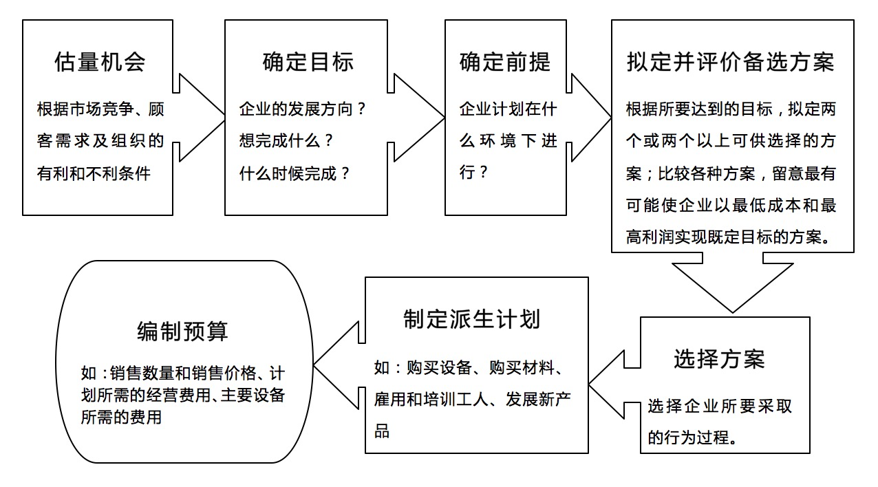
计划的过程
计划过程是一个复杂的、有组织的过程。计划的种类很多，不同类型的计划，虽然制定过程不尽相同，但是一般来说，计划的编制要经过一些必要的环节或步骤，如下所示。

Slide 16
计划的有效性
作为管理活动的重要职能之一，计划对于组织活动和组织目标的实现非常重要，但前提条件是计划必须是有效的计划，而不是管理者随心所欲炮制出来的半成品。为了制定一个有效的计划，需要关注以下几个方面。
1
2
业务的背景
业务的目标
3
4
业务的监督
和检查
业务的执行方案

Slide 17
4
计划过程中
可能存在的陷阱

Slide 18





计划的可能陷阱
过于集权的计划
过于大胆或谨慎的计划
关注自我的计划
计划本身就是高层级管理者对于低层级人员的业务设定和指导。这种自上而下的模式使得计划的主要权限处于更高的管理层级上。消除计划过于集权的现象就是要在计划制定的各个环节积极吸纳来自下级的信息、知识和智慧 。
计划建立在对未来的假设基础之上。常见的问题是，这些假设有时候可能过于大胆或过于乐观，有时候又可能过于谨慎。避免计划过于大胆或过于谨慎的关键在于计划设定过程中需要加强对业务情境的深入分析，用客观准确的数据作为计划的支撑要素，而不是仅仅依靠过去的经验或者某些管理者的主观臆断。
计划是对组织自身未来经营行为的设定。这一过程中常见的问题是过于关注自我而忽视了外部环境要素，特别是竞争对手的情况。要提高对外部竞争势态的警惕性，不要将计划仅仅看作汇聚人员、配置资源、设计流程的有力工具，更要把它看作协调企业内外环境、整合各种资源，提升企业竞争力的重要支撑。

Slide 19
计划的特点与作用
本章小结
计划的类型
计划过程与有效性
计划过程中可能存在的陷阱

Slide 20
THANK YOU

